Slide 1

École
L’Oiseau Bleu
184, Nelligan Gatineau J8T 6J9
819-568-2101
oiseaubleu@cssd.gouv.qc.ca

Slide 2


Mot de la direction de l’école et de la présidence du conseil d’établissement​
Il nous fait plaisir de vous présenter le projet éducatif de l’école L’Oiseau Bleu pour les années 2023 à 2027.​
À l’école L’Oiseau Bleu, nous avons le privilège d’avoir un milieu vivant où le dynamisme de tous les membres du personnel transparait dans la vie quotidienne des élèves qui fréquentent l’établissement. Les élèves ont un sentiment d’appartenance à l’école et les membres du personnel offrent à tous des activités éducatives, sportives et culturelles dans un environnement qui permet aux élèves de grandir et de s’épanouir afin de se préparer pour l’avenir.
En juin 2023, le conseil d’établissement a pris connaissance du bilan du projet éducatif. Pour les cibles visant les élèves de 6e année, on remarque une diminution marquée de l’écart en lecture chez les élèves handicapés ou en difficultés d’adaptation ou d’apprentissage (EHDAA) et les élèves réguliers. De plus, sans avoir atteint notre cible de 2022, nous remarquons une diminution de la proportion des élèves entrant au secondaire à 13 ans. Selon les statistiques annuelles du taux de réussite à l’évaluation ministérielle et les résultats de fin de cycle, on retrouve un plus grand défi à relever en lecture pour les élèves du 2e cycle.
Nous tenons à souligner l’implication de tout le personnel de l’école dans l’élaboration du projet éducatif ainsi que la collaboration des parents, des organismes communautaires et des équipes complémentaires du CSSD ayant participé aux différentes consultations.
Nous voulons également remercier les membres du conseil d’établissement qui font preuve d’un véritable souci de la poursuite des objectifs de l’école et du bien-être des élèves pour favoriser leur réussite. ​
Véronique McCuaig Nathalie Trottier
Présidente du conseil d’établissement Directrice

Slide 3
2. Mot de la direction de l’école et de la présidente du conseil d’établissement
3. Mise en contexte
Modalités d’élaboration
Mission, vision et valeurs
Portrait de l’école
Enjeux, orientations, objectifs, indicateurs et cibles propres à l’établissement
Signature et résolution du conseil d’établissement
Annexe 1 : Encadrement légaux
Le projet éducatif est un outil stratégique permettant de définir et de faire connaître, à la communauté éducative d’un établissement d’enseignement, les orientations, les priorités d’action et les résultats attendus pour assurer la réussite scolaire et éducative de tous les élèves, jeunes et adultes.
Élaboré avec en toile de fond le plan d'engagement vers la réussite (PEVR) 2023-2027 du CSSD, le projet éducatif de l’école L’Oiseau Bleu est ancré dans la réalité qui lui est propre. Il reflète les caractéristiques et les besoins des élèves qui la fréquentent et répond aux attentes formulées par le milieu au regard de la réussite de tous les élèves. Résultant d’un consensus, il a été élaboré et mis en œuvre en collaboration avec la communauté éducative qui gravite autour des élèves : les parents, le personnel enseignant, les autres membres du personnel de l’établissement et les représentants de la communauté et du centre de services scolaire.
S’appuyant sur des piliers tels que la collaboration, la cohérence des interventions ainsi que le soutien à l’enseignant en salle de classe, l’école L’Oiseau Bleu mise sur les compétences de son personnel, les forces de ses réseaux et de ses partenaires ainsi que la recherche de l’amélioration continue pour la mise en œuvre et l’atteinte des objectifs du projet éducatif 2023-2027.

Slide 4
Pendant les années scolaires 2021-2022 et 2022-2023, l’ensemble de l’équipe-école, en collaboration avec le comité de pilotage, a participé à l’élaboration de la mission, de la vision, des valeurs, de l’analyse de l’environnement et de la détermination des enjeux, des orientations, des objectifs, des indicateurs et des cibles.
Aux fins de l’analyse de l’environnement interne et externe de l’établissement et de concert avec la direction d’établissement, le conseil d’établissement a été appelé à mener diverses consultations auprès de tous les acteurs intéressés par la réussite éducative des élèves. Ainsi, à partir des données recueillies, les facteurs jugés significatifs au regard des besoins, des attentes et des préoccupations majeures du milieu ont été exposés sous la forme de forces, faiblesses, menaces et opportunités. L’analyse de l’environnement qui a permis de reconnaître tant les forces que les zones de vulnérabilité a situé l’établissement par rapport aux orientations, aux objectifs et aux cibles établis par le ministre en vertu de l’article 459.2 de la LIP.
C’est ainsi que la détermination des enjeux, des orientations, des objectifs, indicateurs et cibles de l’établissement ont reposé sur l’analyse de ses environnements externe et interne. Servant à structurer les orientations, les enjeux ont été déterminés à partir de ceux du PEVR du Centre de services scolaire des Draveurs et du plan stratégique du ministère de l’Éducation. Affirmant les intentions qui permettront de réaliser la mission, les orientations, quant à elles, ont mené à la rédaction d’objectifs qui constituent des engagements prioritaires face à des vulnérabilités identifiées lors de l’analyse.
Enfin, afin d’être en mesure d’évaluer le progrès accompli en vue de l’atteinte de
l’objectif qui est représenté par une cible à atteindre (résultat visé), des
indicateurs ont été identifiés.

Slide 5


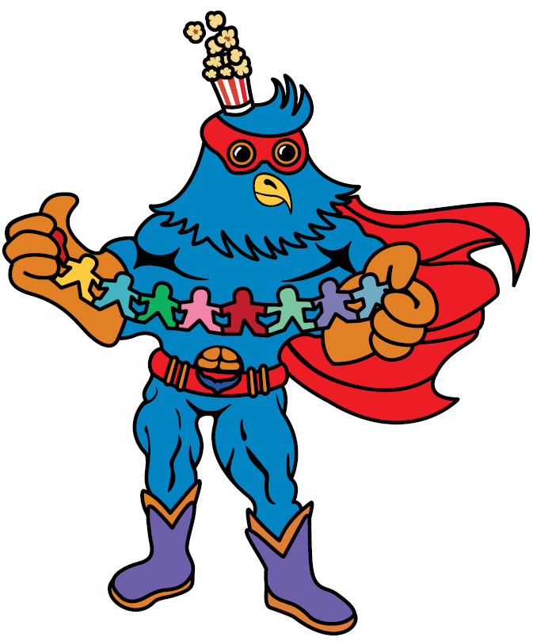
Afin que ce projet éducatif soit pertinent et efficace, il doit reposer sur des assises solides que constituent la mission, son énoncé de vision et ses valeurs organisationnelles.
À L’Oiseau Bleu, c’est merveilleux!
Une mission claire et précise
L’école a pour mission, d’instruire, de socialiser et de qualifier les élèves, tout en les rendant aptes à entreprendre et à réussir un parcours scolaire. À l’école l’Oiseau Bleu, l’élève développe des compétences qui favorisent sa réussite au quotidien tant sur le plan personnel et social qu’académique.
Une vision commune
En partenariat avec les parents et la communauté, l’équipe-école vise le développement des jeunes citoyens instruits et responsables, prêts à relever les défis qui les attendent et à vivre ensemble dans l’ouverture et la différence.
Valeurs partagées
Respect Je dis « bonjour », « merci », « svp », « excusez-moi ». J’accepte les forces et les défis de chacun. J’attends mon tour avec patience. | Engagement Je fais les efforts pour assurer ma réussite scolaire. Je participe positivement aux activités proposées. J’arrive à l’école à l’heure. | Entraide Je développe ma générosité et mon empathie. J’accompagne mes pairs dans leur défi. J’encourage et j’aide mon prochain.

Slide 6
L’école L’Oiseau Bleu dessert une population diverse d’élèves d’environ 440 élèves à qui sont offerts des services d’enseignement préscolaire et primaire. De plus, on y offre un service pour des élèves présentant un trouble du spectre de l’autisme provenant de l’ensemble du territoire du Centre de services scolaire des Draveurs. Notre école se situe dans le secteur urbain de la Ville de Gatineau au cœur du secteur de l’Hôpital (territoire des écoles La Source et de l’Envolée). Elle se trouve à distance de marche de plusieurs services, dont la Maison de la Culture (bibliothèque municipale et salle Odyssée), le centre sportif, le cinéma et divers commerces.
Le portrait socio-économique de l’école se caractérise par un indice de milieu socio-économique (IMSE) de 6 et un indice du seuil de faible revenu (SFR) de 8. Nous comptons plus de 75 élèves dont la langue maternelle parlée à la maison est autre que le français. Certaines de ces familles arrivent même au courant de l’année et leur intégration se fait plus difficilement. Afin de les aider, l’organisme Accueil parrainage Outaouais (APO) accompagne quelques-unes de celles-ci.
En plus des enseignants et des enseignants spécialistes, nous organisons des services complémentaires afin de répondre le mieux possible aux besoins de chacun. Ainsi, nous retrouvons à l’école L’Oiseau Bleu, un service de soutien à l’apprentissage de la langue française, un service d’orthopédagogie et d’enseignant-orthopédagogue, un service d’aide en soutien en comportement assuré par l’équipe d’intervention composée de techniciens en éducation spécialisée et de préposés aux élèves handicapés. Le service de garde de l’école accueille sur une base régulière plus de 210 élèves pour lesquels sont planifiés et organisés des jeux et des activités dès 6 h 50 jusqu’à 17 h 30.
La réussite des élèves de l’école L’Oiseau Bleu est au coeur des préoccupations de tous les intervenants. C’est pour cette raison que le programme « Corps actif, cerveau performant » a été implanté pour toutes nos classes du régulier. Ce modèle pédagogique novateur a pour but de favoriser la réussite scolaire de tous les élèves par le biais de l’activité physique et d’améliorer la santé et le bien-être des jeunes en leur faisant adopter de saines saines habitudes de vie.
Notre équipe-école est très engagée et dévouée. La collégialité et la collaboration sont des valeurs qui sont partagées par l’ensemble du personnel. Des communautés d’apprentissage¹ sont mises en place pour réduire
l’isolement des enseignants et favoriser les échanges pédagogiques, ce qui permet de diminuer les vulnérabilités dans le cheminement de nos élèves.

Slide 7

Enjeu : La réussite de tous les élèves​
Orientation : Augmenter les compétences en lecture​
​Depuis quelques années, nous constatons des défis pour nos élèves de 4e année en lecture.
Objectif​ | Indicateur​ | Cibles​
Favoriser le développement des compétences de tous les élèves en lecture. | Taux de réussite à l’épreuve obligatoire de lecture en langue d’enseignement, de la 4e année du primaire​ | Augmenter à 80% le taux de réussite à l’épreuve unique de lecture d’ici 2027 pour les élèves de 4e année du primaire.
Enjeu : Le bien-être physique et psychologique des élèves
Orientation : Assurer aux élèves un milieu de vie sain et sécuritaire
Depuis 2022, nous remarquons une augmentation des évènements de violence² verbale et physique aux périodes de récréations et à l’heure du dîner. Lors de l’année scolaire 2022-2023, 10% de nos élèves étaient auteurs d’un évènement. Nous souhaitons mieux encadrer ces élèves pour offrir à tous un milieu de vie sécuritaire.
Objectif | Indicateur | Cibles
Favoriser les comportements pacifiques aux récréations et à l’heure du dîner pour offrir un milieu de vie sain et sécuritaire. | Le nombre d’auteurs d’évènement de violence verbale et physique répertorié dans Optania³ | Diminuer à 7% le nombre d’élèves auteurs d’évènement de violence verbale et physique, aux récréations et à l’heure du dîner, d’ici juin 2027.
Enjeu : L’implantation d’une culture du numérique
Orientation : Favoriser le développement des compétences numériques du personnel enseignant et des élèves
Nous souhaitons exploiter davantage les différentes technologies disponibles à l’école afin que l’élève puisse vivre plus d’initiatives numériques, et ce, progressivement durant les prochaines années.
Objectif | Indicateur | Cibles
Intégrer l’utilisation des outils numériques en lien avec des éléments pédagogiques en salle de classe. | Nombre d’initiatives numériques⁴ pédagogiques | Durant l’année scolaire 2027, offrir à l’élève trois(3) initiatives numériques pédagogiques par niveau.

Slide 8
CONSIDÉRANT que le projet éducatif d’un établissement d’enseignement doit remplir les conditions qui suivent (LIP, articles 37 et 97.1) :​
  la description du contexte dans lequel l’établissement d’enseignement évolue et les principaux enjeux auxquels il doit faire face, notamment en matière de réussite éducative et, dans le cas d’un centre de formation professionnelle, d’adéquation entre la formation et les besoins régionaux ou nationaux de main-d’œuvre ; ​
  les orientations propres à l’établissement d’enseignement et les objectifs retenus pour améliorer la réussite éducative ; ​
  les cibles qui doivent être atteintes au terme de la période couverte par le projet éducatif; ​
  les indicateurs utilisés pour mesurer l’atteinte des objectifs et des cibles; ​
  la périodicité de l’évaluation du projet éducatif, déterminée en collaboration avec le centre de services scolaire; ​
CONSIDÉRANT que le projet éducatif doit respecter la liberté de conscience et de religion des élèves, des parents et des membres du personnel de l’école (LIP, article 37) ;​
CONSIDÉRANT que le projet éducatif doit couvrir une période qui s’harmonise avec celle du plan d’engagement vers la réussite du centre de services scolaire et celle du plan stratégique du Ministère (LIP, articles 37.1, 97.2 et 209.1) ;​
CONSIDÉRANT que le projet éducatif doit assurer une cohérence par rapport au plan d’engagement vers la réussite du centre de services scolaire (LIP, articles 37 et 97.1) ; ​
CONSIDÉRANT que le conseil d’établissement adopte le projet éducatif de l’école (ou du centre), voit à sa réalisation et procède à son évaluation selon la périodicité qui y est prévue (LIP, article 74) ;​
CONSIDÉRANT que le conseil d’établissement, tout au long du processus d’élaboration du projet éducatif, a favorisé la participation des élèves, des parents, des enseignants, des autres membres du personnel de l’école et de représentants de la communauté et du centre de services scolaire (LIP, article 74) ;​
​ Il est proposé par Mme Catherine Rolland que le projet éducatif 2023-2027 de l’école L’Oiseau Bleu soit adopté. ​

Slide 9
La Loi sur l’instruction publique (L.R.Q. c. 1-13.3) précise que le projet éducatif d’un établissement d’enseignement doit remplir les conditions qui suivent :
Présenter les éléments suivants (LIP, articles 37 et 97.1) :
  La description du contexte dans lequel l’établissement d’enseignement évolue et les principaux enjeux auxquels il doit faire face, notamment en matière de réussite éducative et, dans le cas d’un centre de formation professionnelle, d’adéquation entre la formation et les besoins régionaux ou nationaux de main-d’œuvre ;
  Les orientations propres à l’établissement d’enseignement et les objectifs retenus pour améliorer la réussite éducative ;
  Les cibles qui doivent être atteintes au terme de la période couverte par le projet éducatif;
  Les indicateurs utilisés pour mesurer l’atteinte des objectifs et des cibles;
  La périodicité de l’évaluation du projet éducatif, déterminée en collaboration avec le centre de services scolaire;
Respecter la liberté de conscience et de religion des élèves, des parents et des membres du personnel de l’école (LIP, article 37)4;
Couvrir une période qui s’harmonise avec celle du plan d’engagement vers la réussite du centre de services scolaire et celle du plan stratégique du Ministère (LIP, articles 37.1, 97.2 et 209.1);
Respecter, le cas échéant, les modalités établies par le ministre en ce qui a trait à la coordination de l’ensemble de la démarche de planification stratégique entre les établissements d’enseignement, le centre de services scolaire et le Ministère (LIP, article 459.3);
Assurer une cohérence par rapport au plan d’engagement vers la réussite du centre de services scolaire (LIP, articles 37 et 97.1).

Slide 10
Annexe 2
Lexique
1. Communauté d’apprentissage: La communauté d’apprentissage constitue un dispositif collaboratif où les membres cheminent ensemble dans le but d’améliorer leurs pratiques. Partant des besoins des participants, la communauté vise le développement professionnel des personnes au sein du groupe (Dionne et Couture, 2013).
            2. Violence: Toute manifestation de force, de forme verbale, écrite, physique, psychologique et sexuelle;
            Exercée intentionnellement contre une personne;
            Ayant pour effet d’engendrer des sentiments de détresse, de la léser, de la blesser et de l’opprimer;
            En s’attaquant à son intégrité ou à son bien-être psychologique ou physique, à ses droits ou à ses biens » (Art. 13 LIP)
            3. Optania: Module d’intelligence artificielle pour le traitement complet des événements de violence et d’intimidation dans notre organisation (ÉVIO). De la consignation jusqu’à la reddition de compte.
            4. Initiatives numériques: Activités d’apprentissage où les élèves manipulent des outils numériques.

